Slide 1


Slide 2
Rajab & sha°bĀn
De 2 maanden voor de vastenmaand
Sonny Van Exaerde

Slide 3


Slide 4
De 4 heilige maanden
Vers 36 uit at Tawbah

Slide 5
De 4 heilige maanden
Allāh ﷻ zegt:
“Waarlijk, het aantal maanden voor Allāh is volgens het Boek van Allāh twaalf maanden, sinds de dag dat Hij de hemelen en de aarde heeft geschapen; vier daarvan zijn heilig. Dat is de rechte religie. Doe julliezelf (onderling) in die tijd dus geen onrecht aan.”

Slide 6
al ashur al Hurum
De 4 heilige maanden
Dhul qa°dah
Dhul ḥijjah
Muḥarram
Rajab
Meer goede daden, minder zonden.

Slide 7
Een zonde wordt groter door…
Zonde
persoon
plaats
periode
regelmaat

Slide 8
Smeken om zegeningen
De smeekbede bij rajab

Slide 9
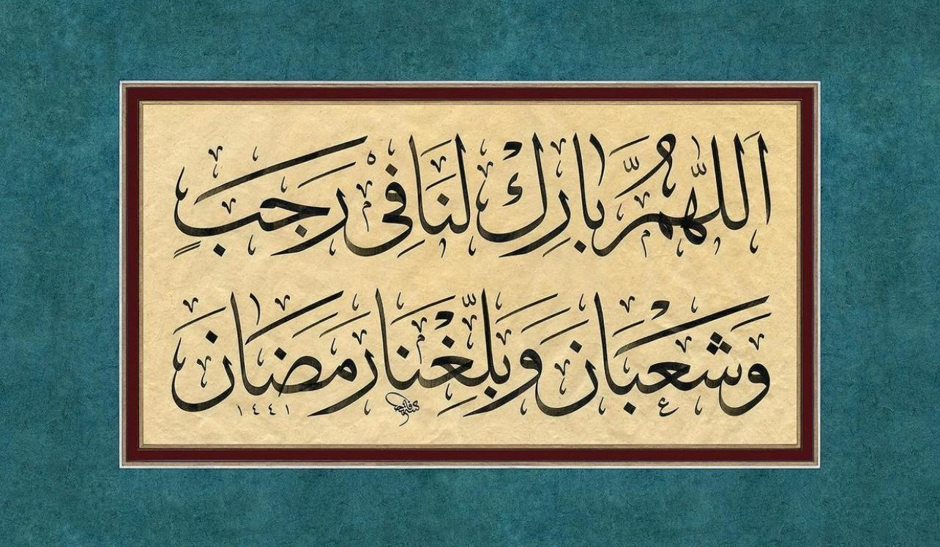

Slide 10
De smeekbede om zegeningen
De Profeet Muḥammad ﷺ zou gezegd hebben:
“O Allāh, schenk ons zegeningen in rajab en sha°bān. En laat ons ramaḍān bereiken.”
Allāhumma bārik lanā fī rajabin wa sha°bān, wa ballighnā ramaḍān.

Slide 11
activiteiten
Te doen tijdens deze perioden

Slide 12
Activiteiten
Gebed
Vasten
Berouw
Kleine bedevaart
Koran
ṣalāt
ṣiyām
tawbah
Qur’ān
°umrah

